Slide 1
ÔN GIỮA HỌC KÌ 1 ( TIẾT 3 )
Tiếng việt

Slide 2
MỤC TIÊU
01
INTRODUCTION
02
HISTORY
03
ANALYSIS

Slide 3
ÔN LUYỆN TẬP ĐỌC VÀ HỌC THUỘC LÒNG
Bài 1

Slide 4
Đọc đoạn 3 bài “Người mẹ” ( trang 29 ) và cho biết Người mẹ đã làm gì để hồ nước chỉ đường cho bà?
Bà mẹ đã làm theo yêu cầu của của hồ nước: Khóc đến nỗi đôi mắt theo dòng lệ rơi xuống hồ, hoá thành 2 hòn ngọc.

Slide 5
Đọc đoạn 2 bài “ Ông ngoại ” ( trang 34 ) và cho biết Ông ngoại giúp bạn nhỏ chuẩn bị đi học như thế nào?
Bà mẹ đã làm theo yêu cầu của của hồ nước: Khóc đến nỗi đôi mắt theo dòng lệ rơi xuống hồ, hoá thành 2 hòn ngọc.

Slide 6
Đọc đoạn 4 bài “ Người lính dũng cảm ” ( trang 39 ) và cho biết Ai là người dũng cảm trong truyện này?
Chú lính nhỏ là người dũng cảm. Vì đã dám nhận lỗi và sữa lỗi.

Slide 7
Đọc bài “ Cuộc họp của chữ viết ” ( trang 44 ) và cho biết Cuộc họp đã đề ra cách gì để giúp bạn Hoàng?
Cuộc họp đề ra cách giao cho anh Dấu Chấm, yêu cầu Hoàng đọc lại câu văn mỗi khi Hoàng định chấm câu.

Slide 8
Bài 2:
Đặt 3 câu theo mẫu Ai là gì?

Slide 9
Bài 2: Đặt 3 câu theo mẫu Ai là gì?
Mẫu:
Mẹ em là bác sĩ.
Câu văn trên gồm mấy bộ phận?
Câu văn trên gồm hai bộ phận

Slide 10
Bài 2: Đặt 3 câu theo mẫu Ai là gì?
Mẹ em là bác sĩ.
Ai ( Cái gì, Con gì )?
Là gì?
Chỉ người, đồ vật, con vật, cây cối.
Dùng để giới thiệu hay đánh giá, nhận xét.

Slide 11
Bài 2: Đặt 3 câu theo mẫu Ai là gì?
Câu tham khảo:
Ông em là bác sĩ đã nghỉ hưu.
Sư tử là chúa tể của rừng xanh.
Bút mực là đồ dùng học tập cần thiết của em.

Slide 12
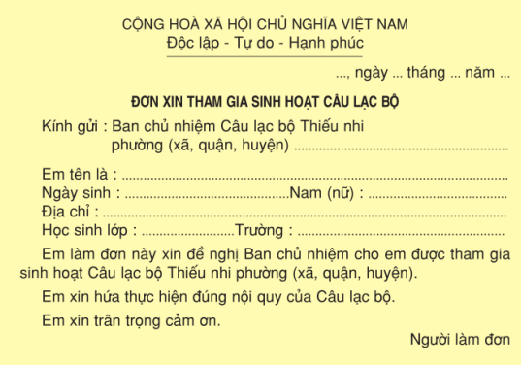
Bài 3: Em hãy hoàn thành đơn xin tham gia sinh hoạt câu lạc bộ thiếu nhi phường ( xã, quận, huyện ) theo mẫu sau:

Slide 13
Bài 3: Em hãy hoàn thành đơn xin tham gia sinh hoạt câu lạc bộ thiếu nhi phường ( xã, quận, huyện ) theo mẫu sau:
CỘNG HÒA XÃ HỘI CHỦ NGHĨA VIỆT NAM
Độc lập - Tự do - Hạnh phúc
Tiền Giang, ngày 5 tháng 11 năm 2018
ĐƠN XIN THAM GIA SINH HOẠT CÂU LẠC BỘ
Kính gửi : Ban chủ nhiệm Câu lạc bộ Thiếu nhi phường 9, thành phố Mỹ Tho.
Em tên là : Đỗ Quốc Hùng
Ngày sinh : 12/04/2009 Nam (nữ) : nam
Địa chỉ : Số nhà 34 đường Trương Thành Công, phường 9, thành phố Mỹ Tho.
Học sinh : Lớp 3E Trường Tiểu học Phường 9, thành phố Mỹ Tho.
Em làm đơn này đề nghị Ban chủ nhiệm cho em được tham gia sinh hoạt Câu lạc bộ thiếu nhi phường.
Em xin hứa thực hiện đúng nội quy của Câu lạc bộ.
Em xin trân trọng cảm ơn.
Người làm đơn
Hùng
Đỗ Quốc Hùng

Slide 14
CHÀO TẠM BIỆT

